Slide 1
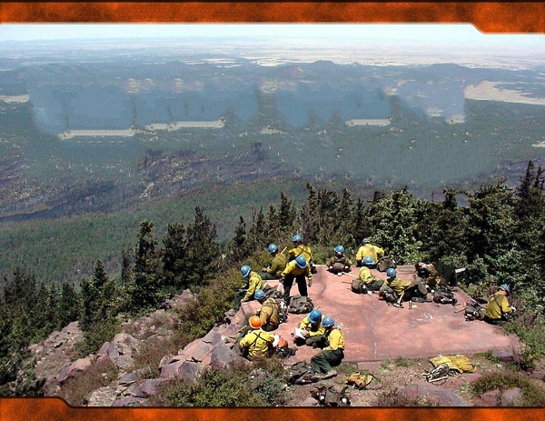
Unidad 8

Slide 2
Objetivos de la Unidad 8
Identificar los tipos, el propósito y los elementos de los productos del servicio de pronostico.
Identificar los tipos, el propósito y los elementos de los productos del Servicio Meteorológico Nacional.
Identificar las formas en que los combatientes de incendios pueden recibir los productos de meteorología del fuego y observaciones del tiempo atmosférico.
Describir la importancia de los meteorólogos de incidente (METI) y los analistas de comportamiento del fuego (ACF) en los incendios forestales.

Slide 3
Satisfaciendo las necesidades del manejo del fuego
Los productos de meteorología del fuego / potencial de fuego, ayudan a:
Planificar las actividades diarias de manejo del fuego
Planificar acciones efectivas de control
Determinar el potencial de fuego a corto y largo plazo
Productos desarrollados por :
Servicios de pronostico de la agencia de manejo del territorio
Servicio Meteorológico Nacional (SMN)

Slide 4
Servicios de pronostico
Grupos combinados de coordinadores de inteligencia de fuego, ACF y meteorólogos de fuego (MF).
Cada centro de coordinación de área geográfica (CCAG) tiene un grupo de servicios de pronostico para satisfacer las necesidades del área geográfica.
La información a nivel de CCAG se integra en las perspectivas a nivel nacional.

Slide 5
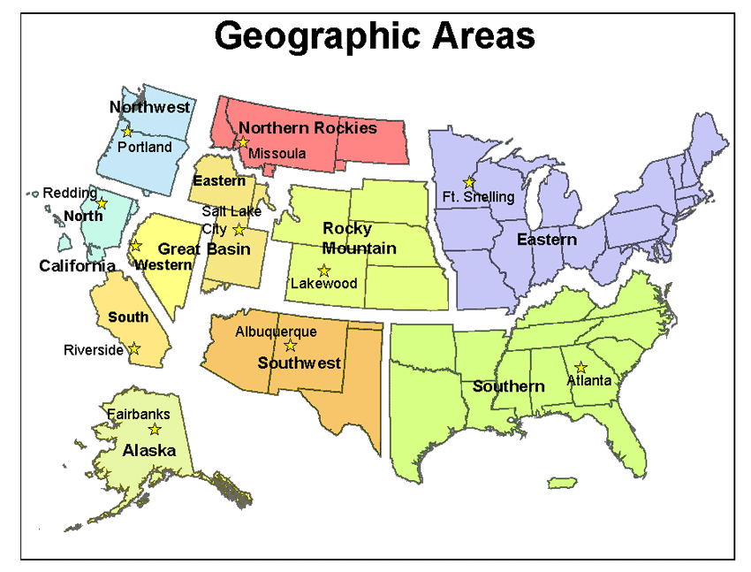
Servicios de pronostico
Áreas geográficas
Reno
8-5-S290-EP

Slide 6
Servicios de pronostico
Productos y servicios
Monitorea, analiza y pronostica la meteorología del fuego, peligro de fuego y el impacto de los recursos interinstitucionales de manejo del fuego.
Produce un rango de perspectivas combinadas de meteorología del fuego/peligro de fuego para zonas de servicio de pronostico predeterminadas.
Las zonas están basadas en la climatología y topografía de las estaciones meteorológicas automáticas (EMAS).

Slide 7
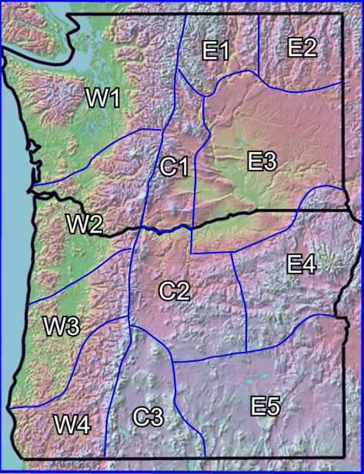
Servicios de pronostico
Productos y servicios
Los productos están diseñados para ayudar a la toma de decisiones relacionados con los recursos a niveles de CCAG y nacional
Zonas de servicio de pronostico del área noroeste

Slide 8
Servicios de pronostico
Conjunto de productos
Potencial significativo de fuego de 7 días.
Perspectiva mensual de meteorología del fuego/ peligro de fuego.
Perspectiva nacional de meteorología del fuego/peligro de fuego.
Perspectiva de la evaluación de temporada.
Otros productos

Slide 9
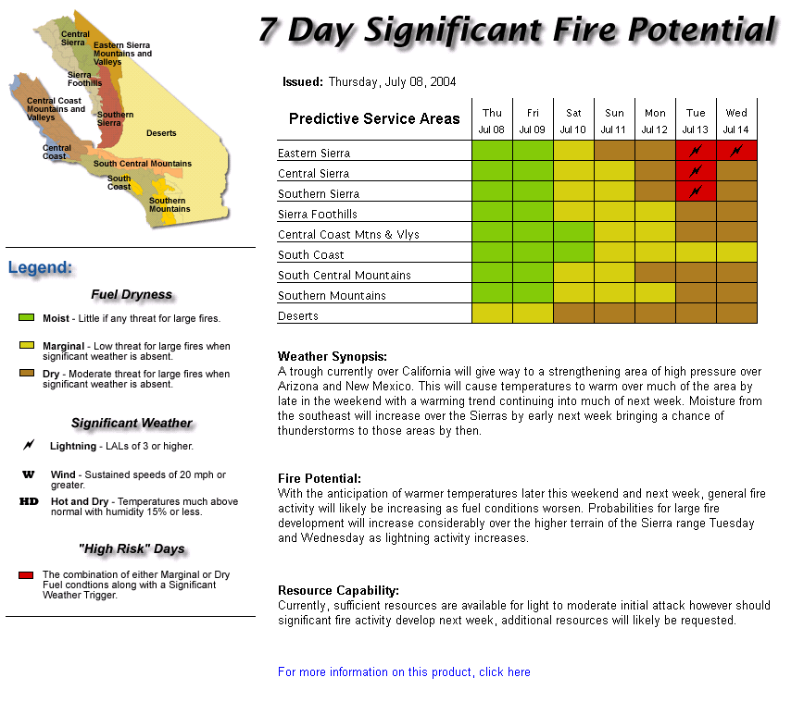
Potencial significativo de fuego de 7 días
8-9-S290-PE

Slide 10
Servicios de pronostico
Potencial significativo de fuego de 7 días
Proporciona el potencial de fuego para un área geográfica
Los productos incluye:
Discusión de tiempo atmosférico / combustibles
Deshidratación actual y proyectada
Mapa de discusión del potencial de fuego
Tiempo atmosférico significativo
Días de alto riesgo
Necesidades de recursos

Slide 11
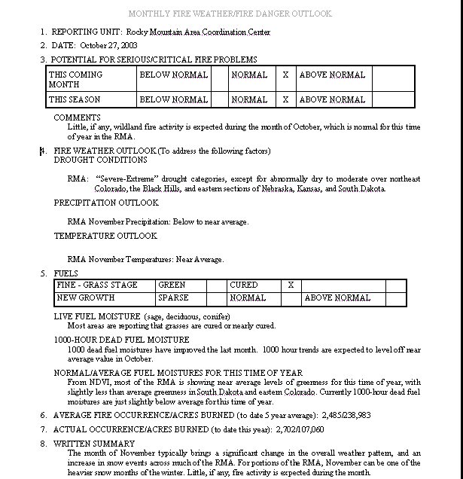
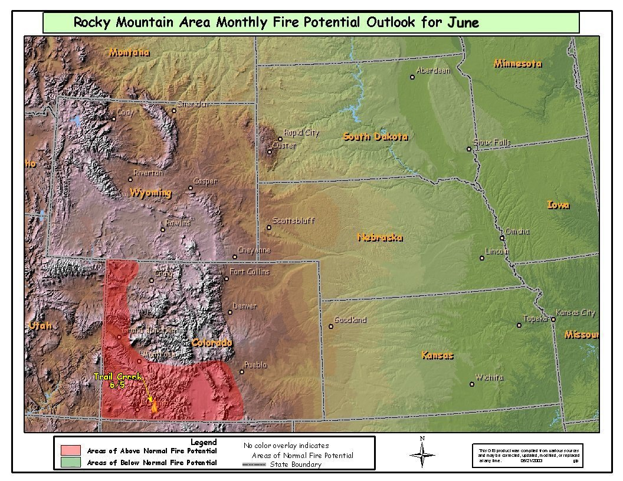
Perspectiva mensual de la climatología del fuego/ peligro de fuego
Reporte y mapa de peligro de fuego
8-11-S290-EP

Slide 12
Perspectivas mensuales la meteorología del fuego/ peligro de fuego
Servicios de pronostico
Mensual:
Generados por los CCAGs
Incluye:
Una breve discusión de tiempo atmosférico general /peligro de fuego para el AG
Una breve discusión sobre anomalías del combustible / humedad del combustible del AG
Temperatura y precipitación pronosticadas
Mapa del potencial de fuego

Slide 13
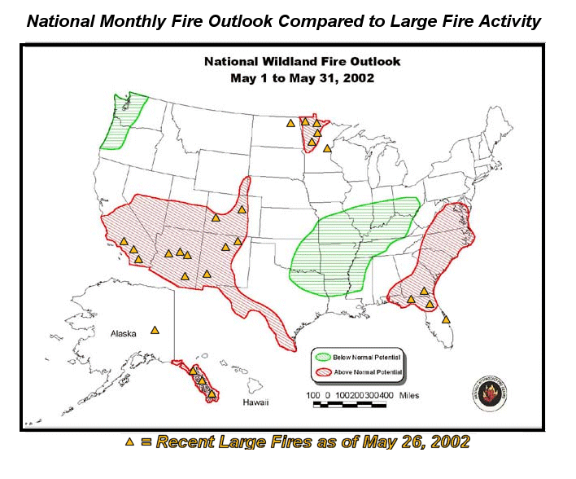
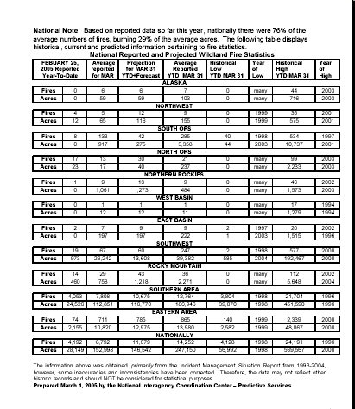
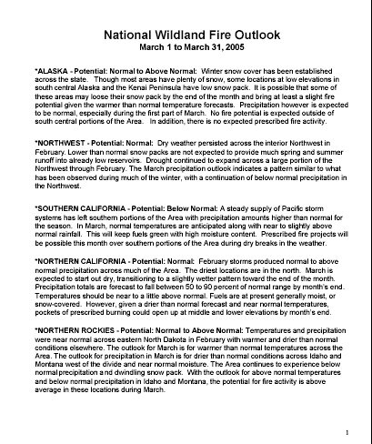
Perspectiva nacional de incendios forestales
Servicios de pronostico
8-13-S290-EP

Slide 14
Servicios de pronostico
Perspectiva nacional de incendios forestales
Panorama mensual nacional:
Publicación mensual durante todo el año
Compilado de perspectiva mensual de la meteorología del fuego/peligro de fuego de cada AG
Los productos incluyen:
Narrativas de cada CCAG
Estadísticas actuales y proyectadas de incendios
Mapa del potencial de fuego

Slide 15
Servicios de pronostico
Evaluaciones de temporada
Publicado a nivel geográfico y nacional, antes a la temporada de incendios
El producto típicamente incluye:
Resumen ejecutivo
Introducción y objetivos
Situación actual
Comparación de las condiciones actuales e históricas
Pronósticos y perspectivas de climatología, tiempo atmosférico y fuego

Slide 16
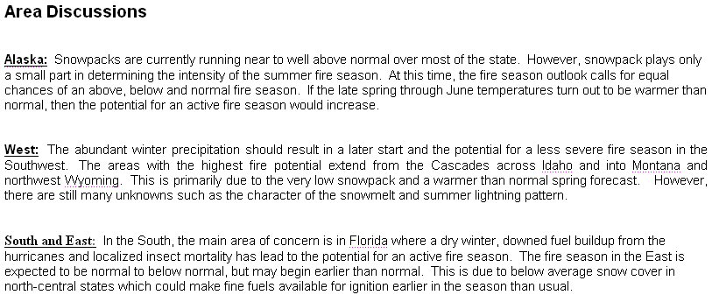
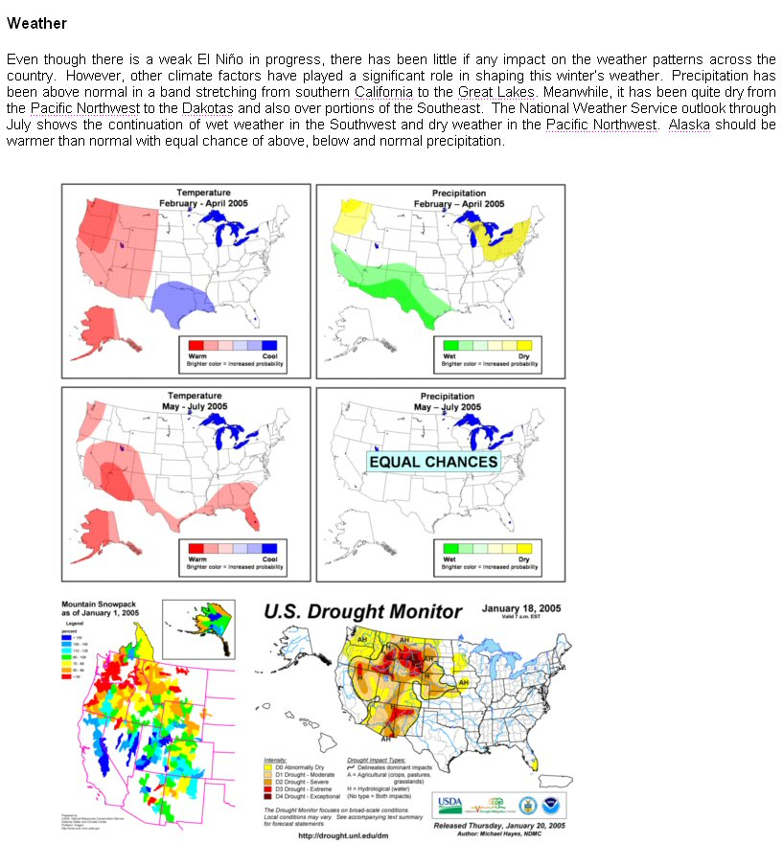
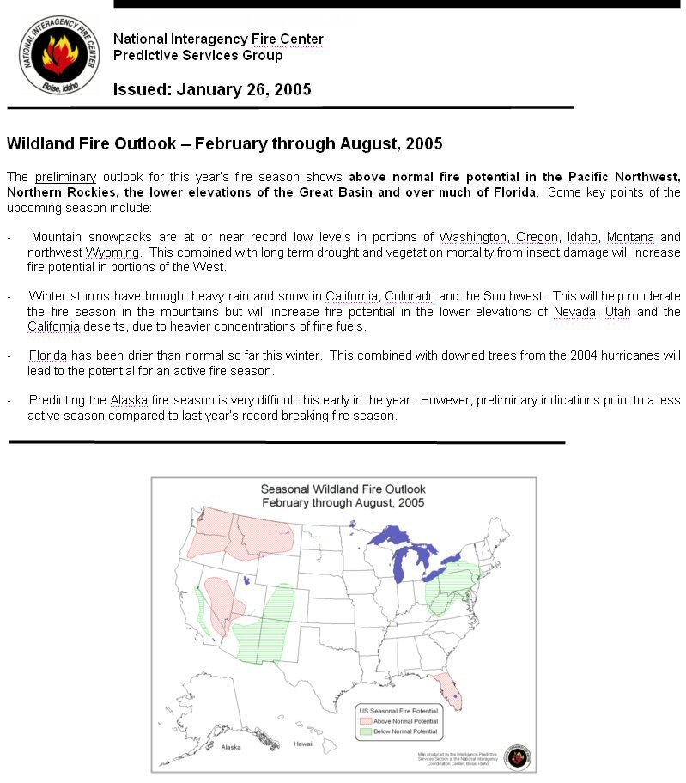
Servicios de pronostico
Evaluaciones de temporada
Predicción de ocurrencia de incendios y necesidad de recursos
Escenarios futuros y
probabilidades
Consideraciones,
preocupaciones y
consecuencias de
gestión.
Resumen, discusiones
y recomendaciones.
8-16-S290-EP

Slide 17
Servicios de pronostico
Otros productos y servicios
Informes meteorológicos
Resúmenes diarios de pronósticos meteorológicos de fuego del SMN
Monitoreo a largo plazo de precipitación
Resúmenes de manejo de humo
Pronósticos de sitio para quemas planificadas y manejo de humo (California)
METI o apoyo técnico especializado a cargo de meteorólogos calificados del CCAG

Slide 18
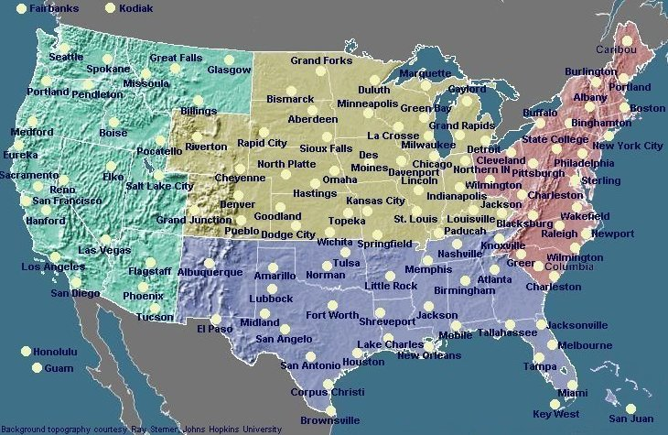
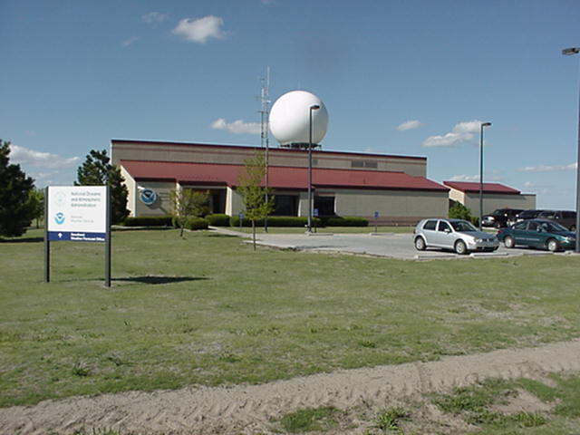
Servicio meteorológico nacional
Cuenta con más de 120 oficinas (EUA)
Tiene una variedad de programas funcionales, incluyendo meteorología del fuego

Slide 19
Servicio meteorológico nacional Productos y servicios
El programa de la meteorología del fuego:
Un conjunto básico de productos estandarizados de meteorología del fuego.
Servicios de consulta para la prevención, supresión y otras actividades de manejo del territorio.
Productos opcionales a juicio de la oficina regional y local.
Productos emitidos por el personal central de pronostico de la oficina local para el área de servicio de meteorología del fuego (zonas de meteorología del fuego).

Slide 20
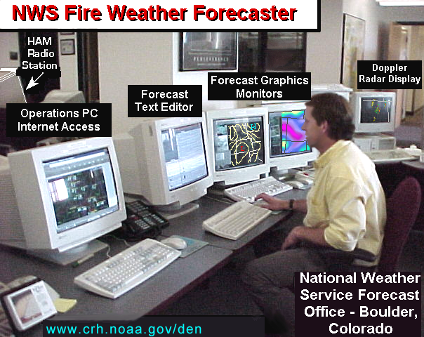
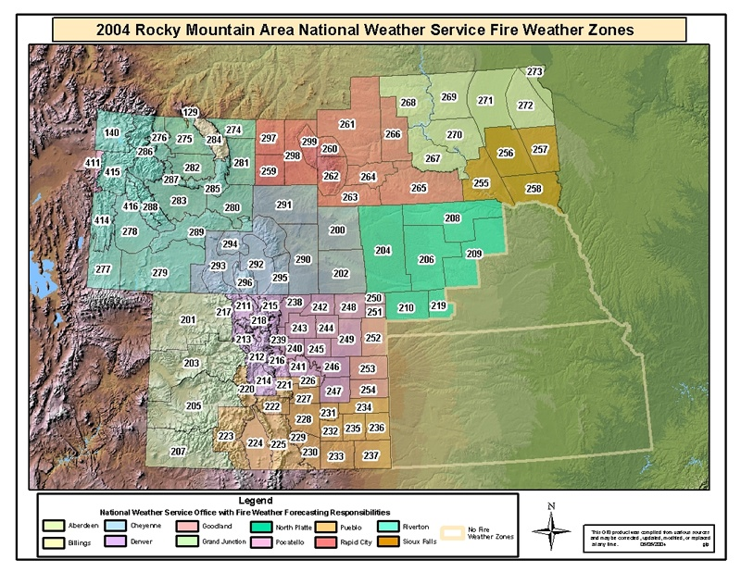
Productos y servicios
Servicio meteorológico nacional
El programa de la meteorología del fuego
Pronosticador de la meteorología del fuego del SMN
Estación
de
radiocomunicación
Monitores de gráficos de pronósticos
Pantalla de radar Doppler
Editor de textos
de los pronósticos
PC de operaciones
Con acceso a internet
Oficina de pronóstico del servicio meteorológico
nacional - Boulder, Colorado

Slide 21
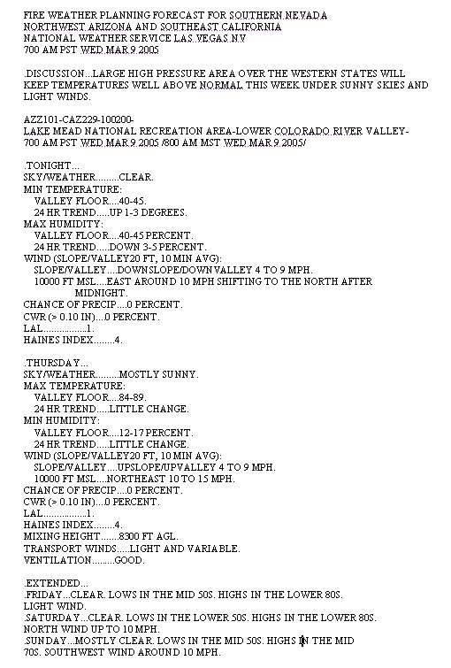
Pronóstico de meteorología del fuego para planificación
Servicio meteorológico nacional
8-21-S290-EP

Slide 22
Pronósticos de meteorología del fuego y manifiestos provistos por el servicio meteorológico nacional
Pronósticos de meteorología del fuego para planificación.
Pronósticos del SNCPF.
Pronósticos para el manejo del humo.
Pronósticos de tiempo atmosférico puntual.
Alerta meteorológica de fuego y advertencia de bandera roja.
Manifiesto de peligro de incendios forestal.

Slide 23
Servicio meteorológico nacional
Pronóstico de meteorología del fuego para planificación
Un producto narrativo o tabular por zona
Propósito:
Pre-supresión para manejo del fuego
Preparación para ataque inicial
Plantilla diaria de personal
Programa de prevención
Tiene en cuenta la topografía local.
No es específico del lugar.

Slide 24
Servicio meteorológico nacional
Pronóstico de meteorología del fuego para planificación
Los elementos incluidos en el PMFP:
Titulares y discusión de la meteorología del fuego.
Cielo y tiempo atmosférico.
Temperatura.
Humedad relativa.
Viento superficiales (6 m).
Perspectiva de 3 a 7 días.

Slide 25
Servicio meteorológico nacional
Pronóstico de meteorología del fuego para planificación
Otros elementos que incluyen:
Índice de Haines.
Vientos en la cima de la montaña.
Alturas de mezcla.
Vientos de transporte.
Dispersión.
Índice de claridad.
Probabilidad de lluvia húmeda (PLH).

Slide 26
Nivel de actividad de rayos
NAR (LAL) 1– Sin tormentas
NAR (LAL) 2– Tormentas aisladas, lluvia ligera
NAR (LAL) 3 – Tormentas muy dispersas, lluvia ligera a moderada
NAR (LAL) 4 – Tormentas dispersas, lluvia moderada
NAR (LAL) 5 – Numerosas tormentas, lluvias moderada a fuertes
NAR (LAL) 6 – Igual que NAR 3, pero secas.

Slide 27
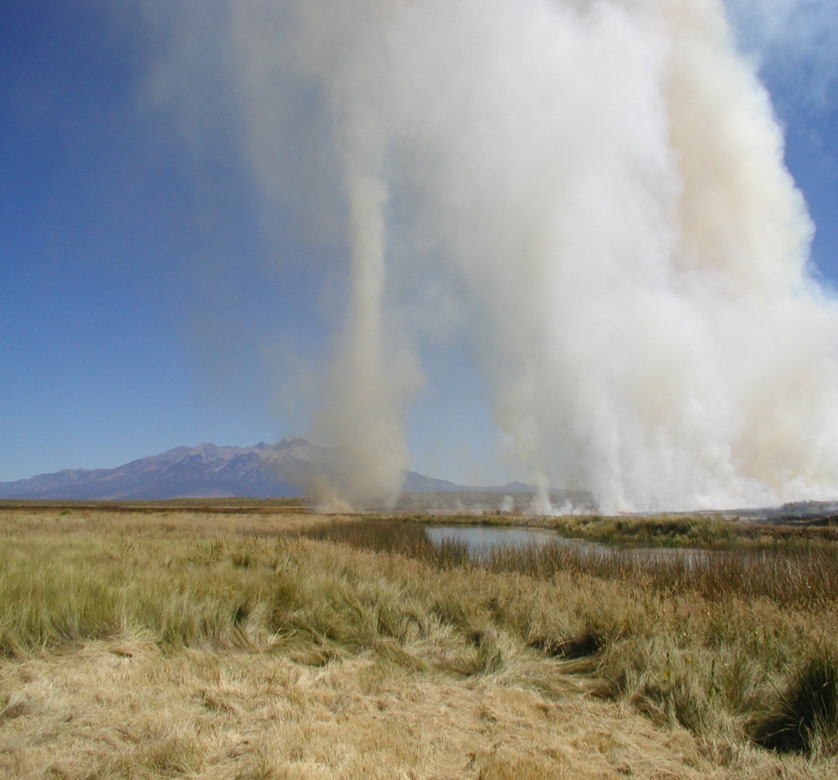
Pronóstico de tiempo atmosférico puntual
Servicio meteorológico nacional
Pronósticos puntual:
sitio específico
emitido para ajustarse a la hora, topografía y tiempo atmosférico de una ubicación específica
Usados para:
incendios forestales
quemas prescritas
proyectos de fumigación
incidentes de materiales peligrosos
Otros proyectos especiales

Slide 28
Servicio meteorológico nacional
Pronóstico de tiempo atmosférico puntual
SMN puntual
Estándar nacional (EEUU) para las solicitudes puntuales
Programa WEB de solicitud/respuesta
Debe utilizarse siempre que sea posible

Slide 29
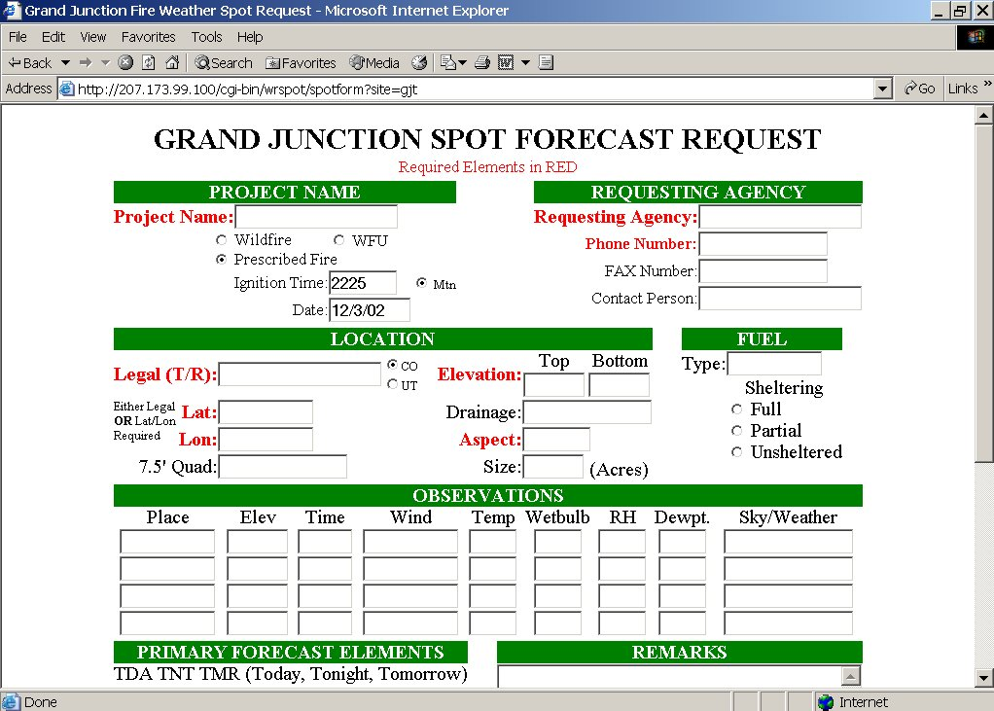
Pronóstico de tiempo atmosférico puntual Formato de solicitud
Servicio meteorológico nacional
El formato para solicitud incluye:
Nombre del proyecto
Institución solicitante
Ubicación
Tipo de combustible
Mediciones en campo
Elementos del pronóstico
Comentarios
Envío
8-29-S290-PE

Slide 30
Respuesta de pronóstico de tiempo atmosférico puntual
Servicio meteorológico nacional
Pronóstico de tiempo atmosférico puntual finalizado
Vigencia
Mapas topográficos de ubicación
Información sobre ubicación
Elevación, exposición
Tipo de combustible
Observaciones
Parámetros solicitados
Pronóstico
Discusión
Elementos del pronóstico
Retroalimentación

Slide 31
Pasos para obtener un buen pronostico puntual
Servicio meteorológico nacional
Tomar y registrar datos representativos de tiempo atmosférico en el incendio
Completar el formato de solicitud del SMN Puntual
Transferir el formato de solicitud del SMN puntual
Dar retroalimentación al pronosticador sobre la precisión del pronostico

Slide 32
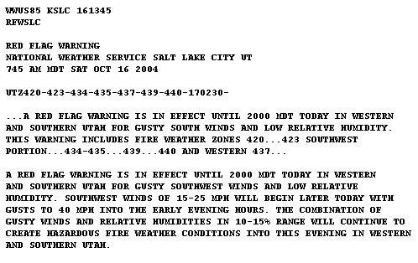
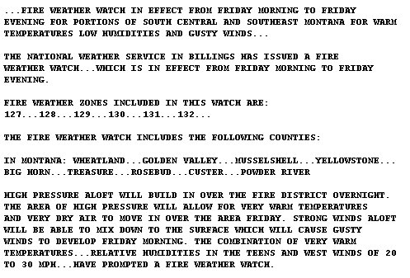
Advertencia de bandera roja y alerta meteorológica de fuego
Servicio Meteorológico Nacional
8-32-S290-PE

Slide 33
Servicio meteorológico nacional
Advertencia de bandera roja y alerta meteorológica de fuego
El servicio meteorológico nacional emitirá una alerta o advertencia
para notificar a los manejadores de fuego y de tierras de condiciones de tiempo atmosférico CRÍTICAS O QUE CAMBIAN RÁPIDAMENTE, y que potencialmente aumentan el peligro de fuego de una manera significativa.

Slide 34
Servicio meteorológico nacional
Advertencia de bandera roja y alerta meteorológica de fuego
Alerta meteorológica de fuego:
Alto potencial para bandera roja en 24-72 horas
Pueden ser emitidos en el primer período de 12 horas para tormentas secas.
Advertencia de bandera roja:
Emitidas para avisar un evento de bandera roja inminente o en curso.
Se emite cuando hay una alta certidumbre de que las condiciones de bandera roja ocurrirán en 24 horas o menos.

Slide 35
Parámetros para advertencia de bandera roja y alerta de meteorológica de fuego.
Servicio meteorológico nacional
Los parámetros pueden estar basados en umbrales establecidos local o regionalmente
Los parámetros generales pueden incluir peligro de fuego alto a extremo en combinación con :
Rayo seco. (ocurre ignición o puede ocurrir)
Los primeros rayos después de un período extremadamente seco

Slide 36
Servicio meteorológico nacional
Parámetros para advertencia de bandera roja y alerta de meteorológica de fuego.
Humedad relativa inusualmente baja.
Aire muy seco e inestable (Índice de Haines alto)
Vientos muy fuertes y cambiantes que pueden o no estar asociados con un frente frío

Slide 37
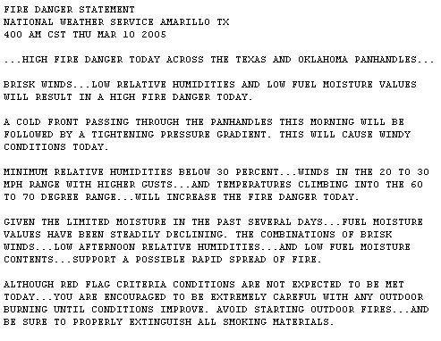
Pronóstico de manejo de humo
Servicio meteorológico nacional
Éstos pueden incluir:
Discusión
Vientos de transporte
Altura de mezcla
Estabilidad
Dispersión
Las agencias locales de manejo del fuego y el SMN deben establecer el contenido, formato y frecuencia de emisión

Slide 38
Recuperación de información de la meteorología del fuego Internet y otras fuentes
Principales fuentes de productos de la meteorología del fuego:
Sitios WEB de los servicios de pronostico
Página WEB del Servicio Nacional de pronostico
Sitios WEB locales del SMN
Página WEB del SMN
Fuentes alternativas
Comunicaciones telefónicas o por radio desde el centro de despacho interinstitucional

Slide 39
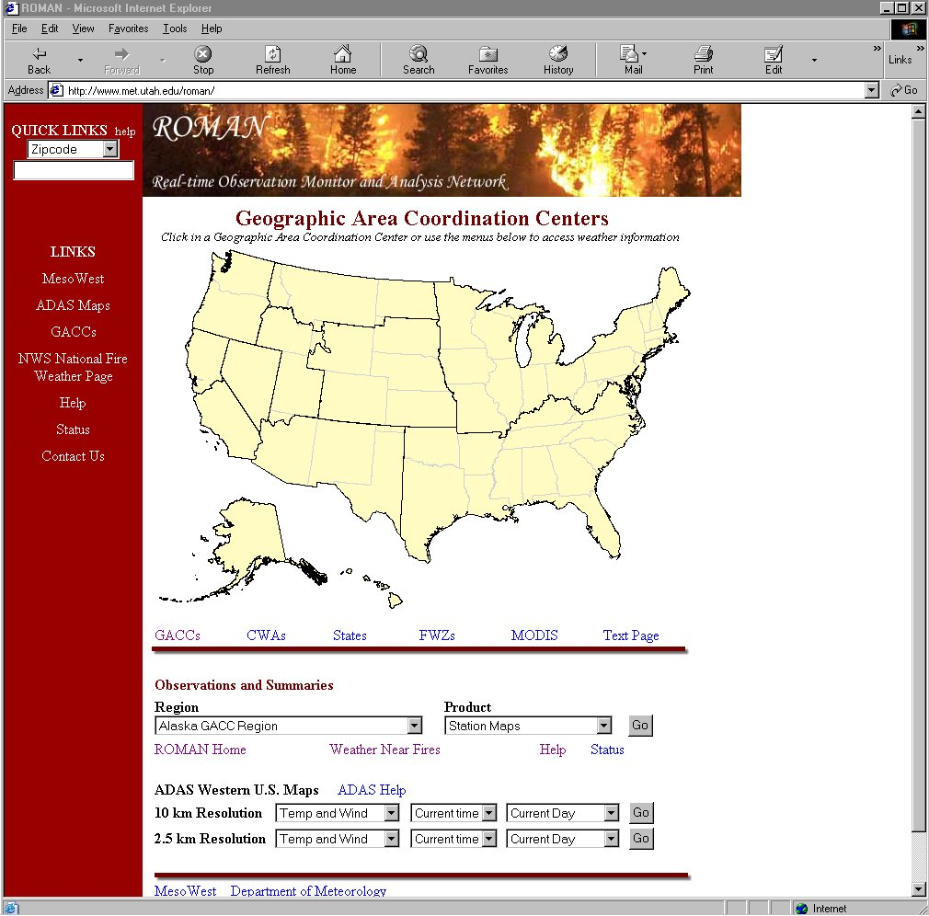
Recuperación de información de la meteorología del fuego Red de observación y análisis en tiempo real
8-39-S290-PE

Slide 40
Recuperación de información de la meteorología del fuego Red de observación y análisis en tiempo real
ROMAN (por sus siglas en inglés)
Aplicación WEB de recuperación de observaciones de tiempo atmosférico
Sistema de menús sencillos
Datos mostrados a escala regional o local

Slide 41
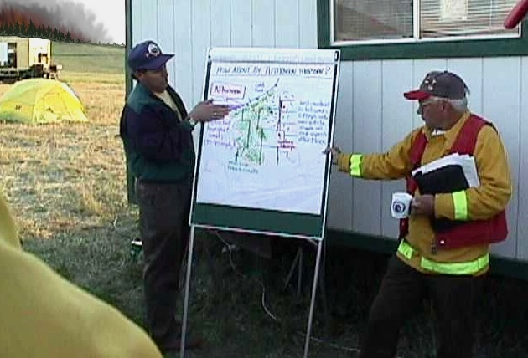
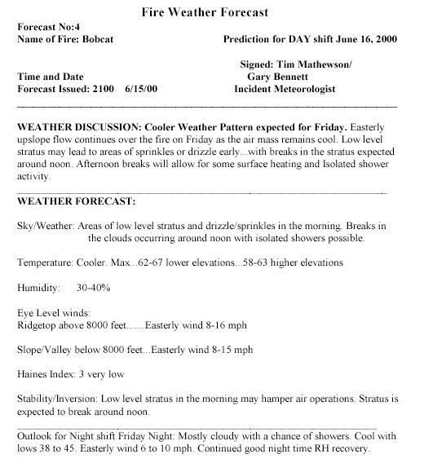
Meteorólogo de incidente
Apoyo meteorológico en el sitio
8-41-S290-PE

Slide 42
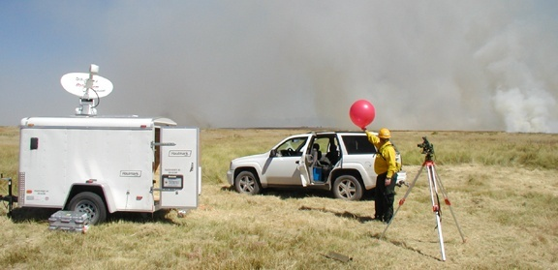
Apoyo meteorológico en el sitio
Meteorólogo de incidente
Incluye meteorólogos del SMN, del servicio de manejo de tierras, o estatales
Emitir pronósticos específicos del incidente
Proporcionar informes de tiempo atmosférico
Recoger información sobre el tiempo atmosférico

Slide 43
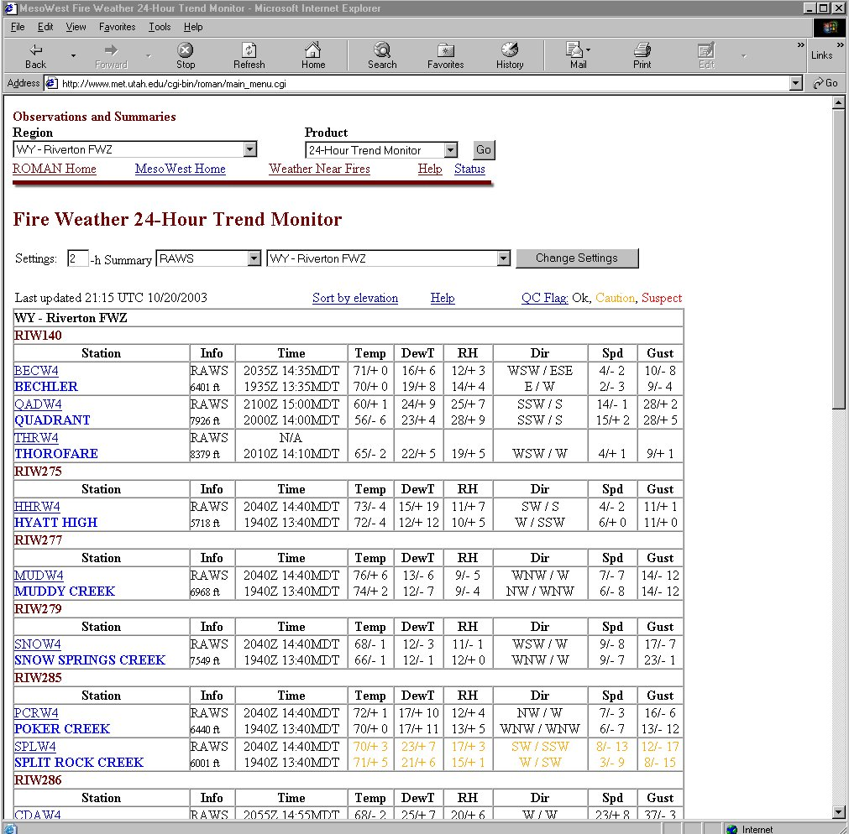
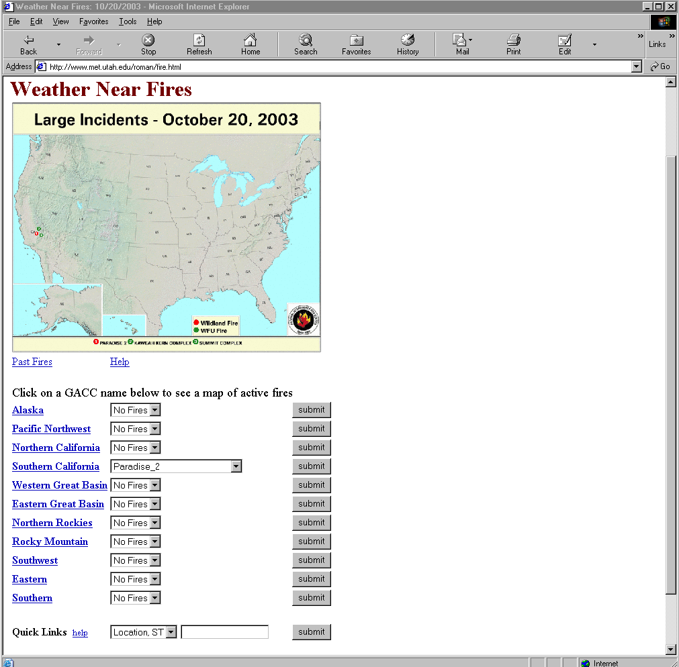

Slide 44
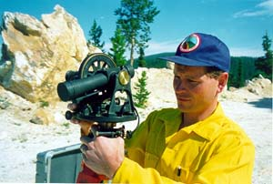
Tecnología del meteorólogo de incidente del SMN
Apoyo meteorológico en el sitio
Unidad atmosférica de teodolito meteorológico (UATM)
Observación de vientos generales
Globo meteorológico y teodolito

Slide 45
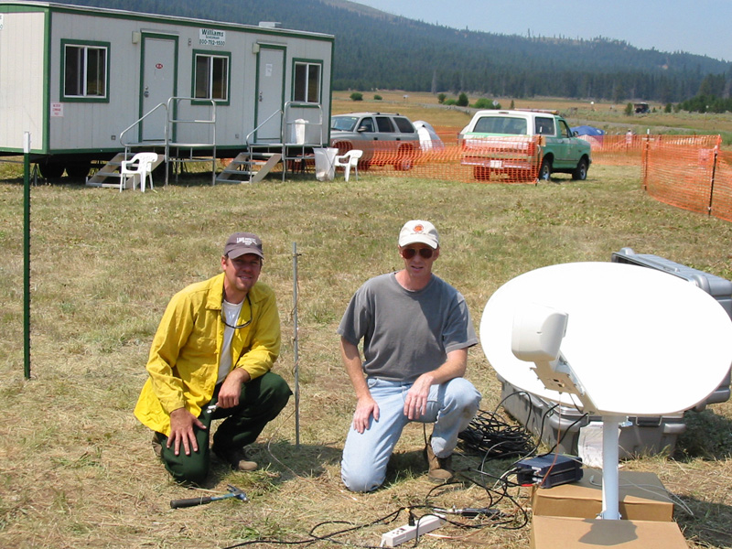
Apoyo meteorológico en el sitio
Tecnología del meteorólogo de incidente del SMN
Antena parabólica bidireccional de alta velocidad para la trasmisión y recepción de datos
Sistema de respuesta meteorológica para todos los riesgos (SRM)

Slide 46
Analista de comportamiento del fuego
Analista de comportamiento del fuego (ACF)
Calcula la predicción de comportamiento del fuego
Produce el pronósticos de comportamiento del fuego

Slide 47
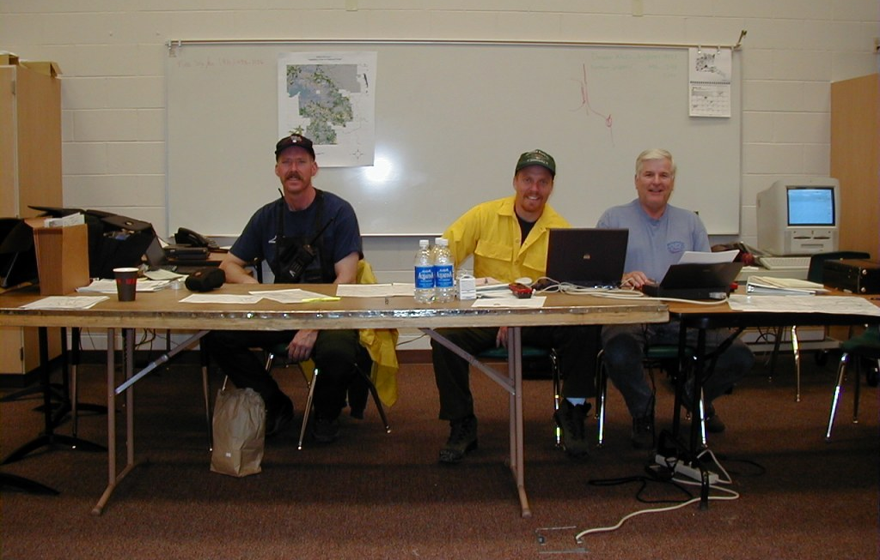
Analista de comportamiento del fuego y meteorólogo de incidente
El METI trabaja para el ACF
El METI prepara un pronóstico detallado
El ACF prepara el pronósticos de comportamiento del fuego
ACF
METI

Slide 48
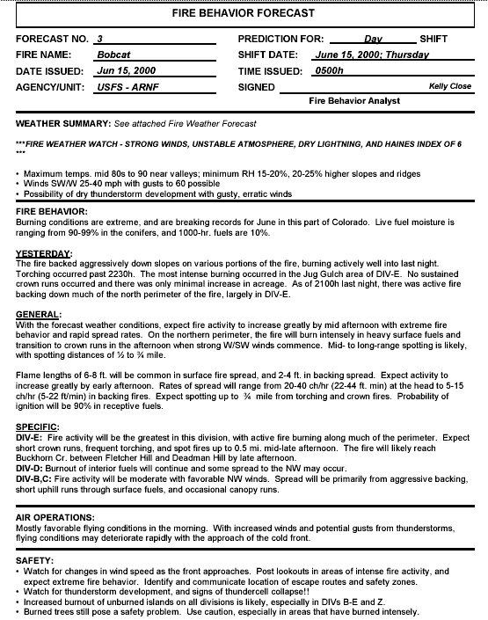
Pronóstico de comportamiento del fuego

Slide 49
Pronóstico de comportamiento del fuego
Preparados por el ACF.
Responde a las necesidades del mando del incidente
El producto:
Interpreta los cálculos del incendio forestal
Describe el comportamiento pasado y futuro del incendio forestal
Identifica los riesgos debido al incendio forestal para las actividades terrestres y aéreas.

Slide 50
Objetivos de la unidad 8
Identificar los tipos, el propósito y los elementos de los productos del servicio de pronostico.
Identificar los tipos, el propósito y los elementos de los productos del Servicio Meteorológico Nacional.
Identificar las formas en que los combatientes de incendios pueden recibir los productos de meteorología del fuego y observaciones del tiempo atmosférico.
Describir la importancia de los meteorólogos de incidente (METI) y los analistas de comportamiento del fuego (ACF) en los incendios forestales.

